Slide 1


Sistema difuso de análisis de sentimientos en tweets
Ricardo Sebastián Toledo Barrios
Zinri Alice Bobadilla Peralta

Slide 2

Objetivo del Proyecto
Implementar un sistema basado en lógica difusa para analizar y clasificar sentimientos en tweets. Se busca mejorar la interpretabilidad y precisión en comparación con métodos tradicionales.

Slide 3
INTRODUCCIÓN
Este proyecto desarrolla un sistema de análisis de sentimientos en tweets basado en lógica difusa, superando las limitaciones de los métodos tradicionales al representar emociones como variables continuas. Esto permite interpretar sentimientos de forma más precisa y útil para áreas como marketing, atención al cliente y gestión de crisis.

Slide 4
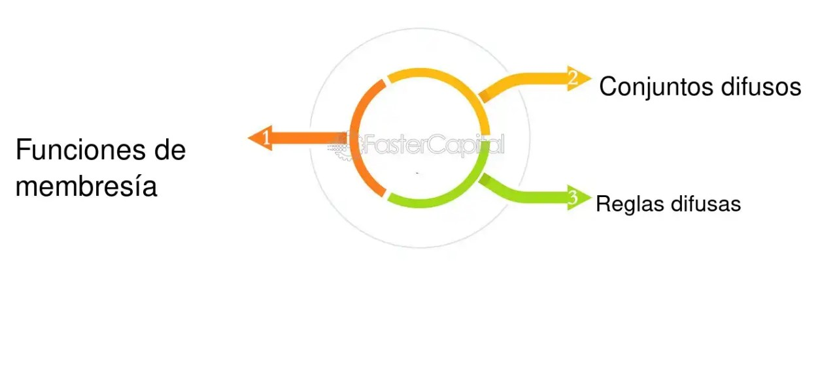
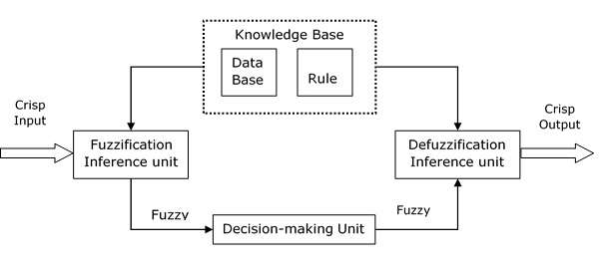
PRELIMINARES SOBRE LOGICA DIFUSA
Notes:
Reglas difusas, funciones de membresia, fuzzificacion y defuzzificacion

Slide 5
MÓDULOS
Fuzzificación
Lector de Datasets:
Lexicón de Sentimientos
Defuzzificación
Benchmarks
Sistema de Inferencia Difusa

Slide 6
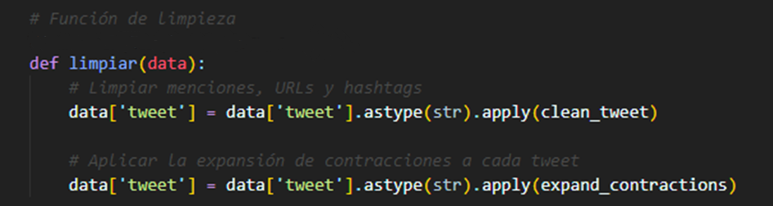


Lector de Datasets

Slide 7
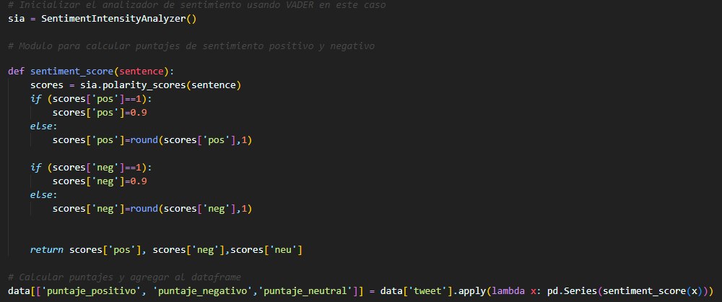
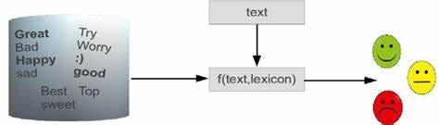
Lexicón de Sentimientos

Slide 8
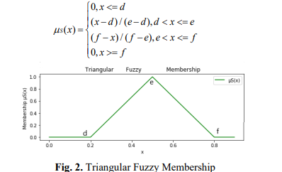
Fuzzificación
Notes:
RICKY

Slide 9
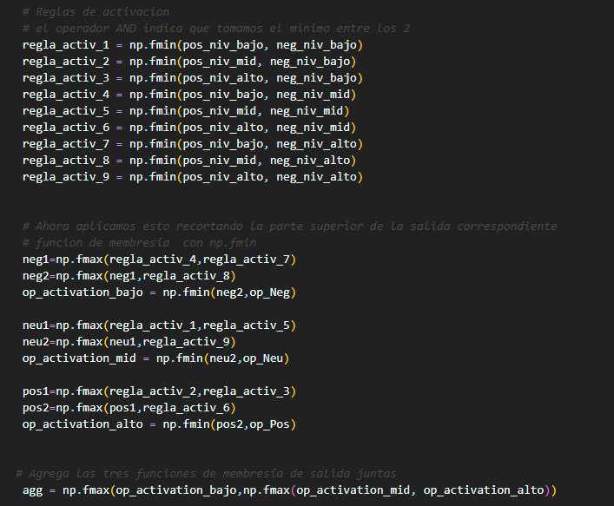
Sistema de reglas difusas
Notes:
RICKY

Slide 10
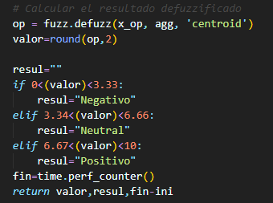
Defuzzificación

Slide 11
RESULTADOS

Slide 12
RESULTADOS DEL PRIMER DATASET
tweet | sentimiento | puntaje_positivo | puntaje_negativo | puntaje_neutral | tiempo_fuzzy | defuzzificacion | sentimiento_defuzz | tiempo_defuzzificar | tiempo_total
i loooooooovvvvvveee my kindle not that the dx is cool but the is fantastic in its own right | Positivo | 0.4 | 0 | 0.618 | 1.94E-05 | 5.87 | Neutral | 0.0006631 | 0.0006825
reading my kindle love it lee childs is good read | Positivo | 0.5 | 0 | 0.53 | 1.71E-05 | 7.67 | Positivo | 0.0001144 | 0.0001315
ok first assesment of the kindle it fucking rocks | Positivo | 0.2 | 0 | 0.784 | 1.00E-05 | 4.98 | Neutral | 8.74E-05 | 9.74E-05
you will love your kindle I have had mine for a few months and never looked back the new big one is huge no need for remorse | Positivo | 0.2 | 0.1 | 0.66 | 1.06E-05 | 4.88 | Neutral | 9.15E-05 | 0.0001021
fair enough but i have the kindle and i think it is perfect | Positivo | 0.4 | 0 | 0.573 | 9.50E-06 | 5.87 | Neutral | 8.80E-05 | 9.75E-05
no it is too big I am quite happy with the kindle | Positivo | 0.3 | 0.1 | 0.592 | 1.08E-05 | 5.12 | Neutral | 7.99E-05 | 9.07E-05
fuck this economy i hate aig and their non loan given asses | Negativo | 0 | 0.4 | 0.556 | 9.50E-06 | 3.09 | Negativo | 9.00E-05 | 9.95E-05
jquery is my new best friend | Positivo | 0.6 | 0 | 0.351 | 1.04E-05 | 7.67 | Positivo | 7.79E-05 | 8.83E-05
loves twitter | Positivo | 0.8 | 0 | 0.213 | 1.00E-05 | 7.6 | Positivo | 8.11E-05 | 9.11E-05
how can you not love obama he makes jokes about himself | Positivo | 0.1 | 0.2 | 0.626 | 1.00E-05 | 4.52 | Neutral | 8.03E-05 | 9.03E-05
i firmly believe that obama pelosi have zero desire to be civil it is a charade and a slogan but they want to destroy conservatism | Negativo | 0.1 | 0.2 | 0.702 | 1.02E-05 | 4.52 | Neutral | 8.72E-05 | 9.74E-05
house correspondents dinner was last night whoopi barbara amp sherri went obama got a standing ovation | Positivo | 0 | 0 | 1 | 8.80E-06 | 4.91 | Neutral | 9.10E-05 | 9.98E-05
watchin espn jus seen this new nike commerical with a puppet lebron sh t was hilarious lmao | Positivo | 0.3 | 0 | 0.663 | 9.10E-06 | 5.26 | Neutral | 8.02E-05 | 8.93E-05
dear nike stop with the flywire that shit is a waste of science and ugly love | Negativo | 0.2 | 0.4 | 0.325 | 1.65E-05 | 3.99 | Neutral | 7.77E-05 | 9.42E-05
lebron best athlete of our generation if not all time basketball related i do not want to get into inter sport debates about __ | Positivo | 0.2 | 0 | 0.795 | 9.20E-06 | 4.98 | Neutral | 8.12E-05 | 9.04E-05
i was talking to this guy last night and he was telling me that he is a die hard spurs fan he also told me that he hates lebron james | Negativo | 0.1 | 0.2 | 0.696 | 9.90E-06 | 4.52 | Neutral | 8.73E-05 | 9.72E-05

Slide 13
RESULTADOS DEL PRIMER DATASET
309 tweets procesados
Sentimiento | Cantidad Total
Negativo | 37
Neutral | 287
Positivo | 35

Slide 14
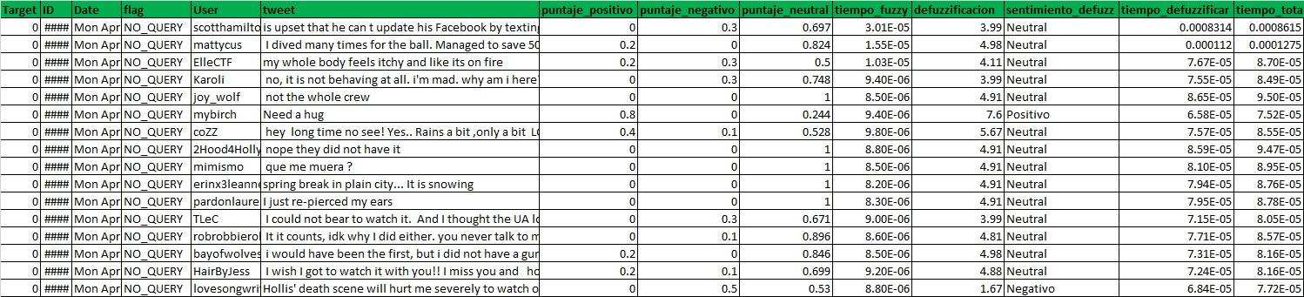
RESULTADOS DEL SEGUNDO DATASET

Slide 15
RESULTADOS DEL SEGUNDO DATASET
93051 tweets procesados
Sentimiento | Cantidad Total
Negativo | 11095
Neutral | 79098
Positivo | 2858

Slide 16
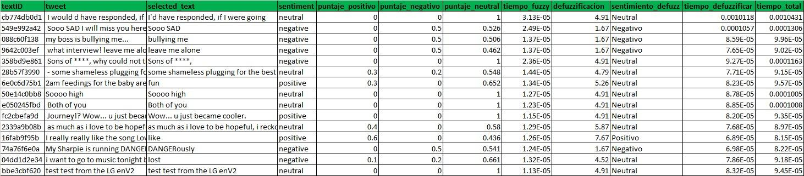
RESULTADOS DEL TERCER DATASET

Slide 17
RESULTADOS DEL TERCER DATASET
27481 tweets procesados
Sentimiento | Cantidad Total
Negativo | 1739
Neutral | 22767
Positivo | 2975

Slide 18
CONCLUSIÓN
Una de las principales ventajas de utilizar lógica difusa radica en su capacidad para modelar incertidumbres sin depender de cálculos matemáticos avanzados. Los resultados obtenidos demuestran que los sistemas difusos pueden manejar con facilidad datos que no son completamente precisos, proporcionando clasificaciones útiles y adaptables.

Slide 19
GRACIAS!
Cualquier consulta:
ricardotoledo2003880@fpuna.edu.py
zinri@fpuna.edu.py
Please keep this slide for attribution

